Slide 1
Demographischer Wandel in Deutschland Zukunft Bildung und Wissenschaft: 13 Thesen zur Einführung
Prof. Dr. Detlef Müller-Böling
CHE Centrum für Hochschulentwicklung, Gütersloh

Slide 2
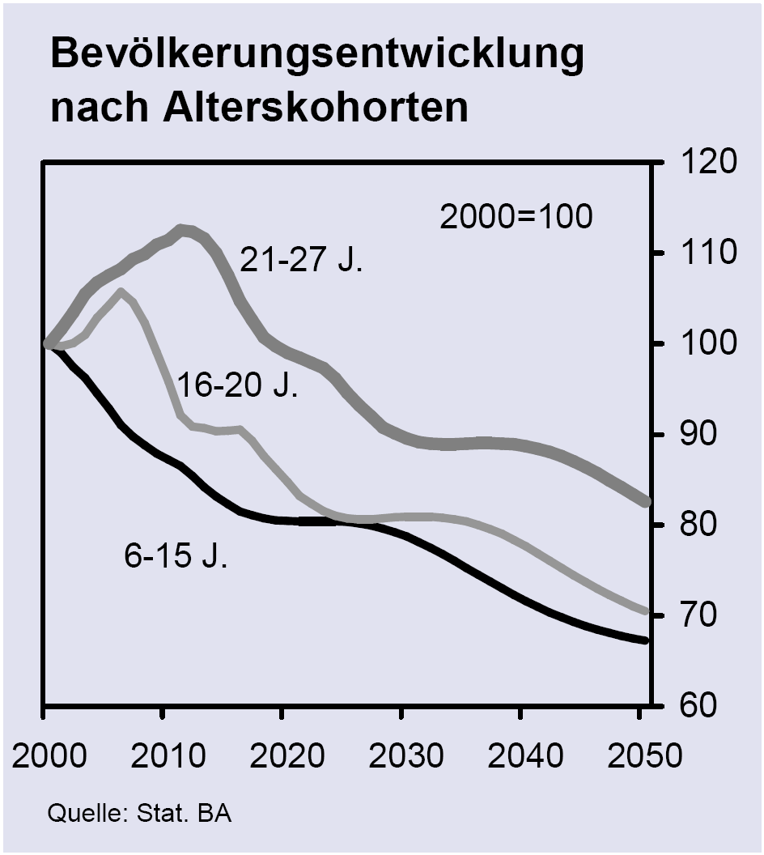
Folgen des demographischen Wandels
These 1:
Wir werden einen Rückgang
in jungen Jahrgängen
um 20 bis 30 %
zu verzeichnen haben.
Just, Tobias (2004): Demografische Entwicklung verschont öffentliche Infrastruktur nicht. Frankfurt/M. 2004 (Deutsche Bank Research. Aktuelle Themen 294, 28.04.2004).

Slide 3
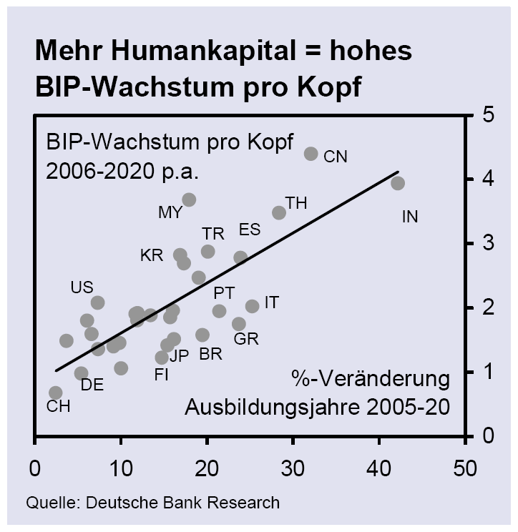
Trends in der Wissensgesellschaft
These 2:
Eine dauerhafte Human-
kapitalentwicklung ist
ausschlaggebender Faktor
der Standortentwicklung.
Bergheim, Stefan (2005): Humankapital wichtigster Wachstumstreiber. Erfolgsmodelle für 2020. Frankfurt/M. (Deutsche Bank Research. Aktuelle Themen 324, 14.06.2005).

Slide 4
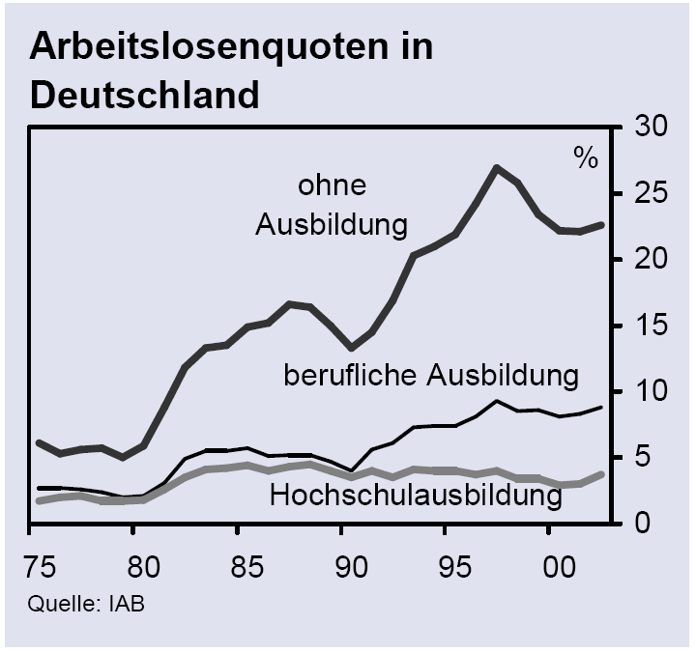
Arbeitslosigkeit und Bildung
These 3:
Bildung hat direkte
Auswirkungen auf die
individuelle soziale und
wirtschaftliche Situation.
Bergheim, Stefan (2005): Humankapital wichtigster Wachstumstreiber. Erfolgsmodelle für 2020. Frankfurt/M. (Deutsche Bank Research. Aktuelle Themen 324, 14.06.2005).

Slide 5
Akademische Bildung in Deutschland
These 4:
Wir haben einen zu geringen
Anteil an
akademisch Gebildeten.
Just, Tobias (2004): Demografische Entwicklung verschont öffentliche Infrastruktur nicht. Frankfurt/M. 2004 (Deutsche Bank Research. Aktuelle Themen 294, 28.04.2004).

Slide 6
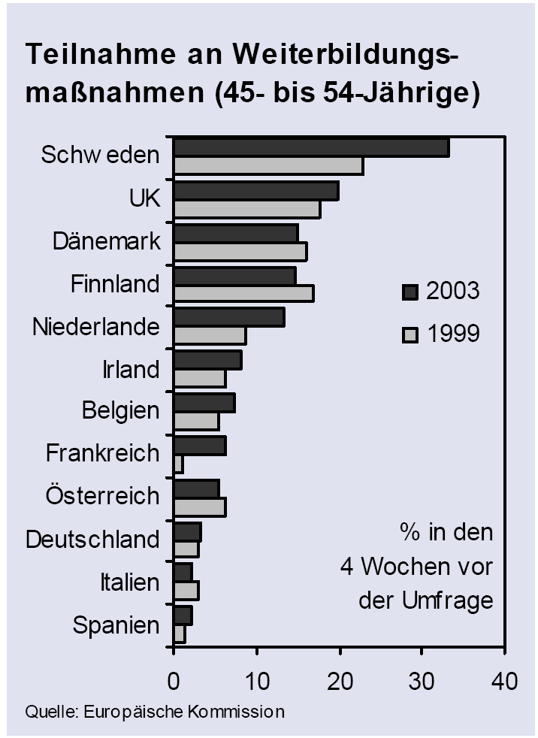
Weiterbildung in Deutschland
These 5:
Wir tun zu wenig in der
Weiterbildung.
Bergheim, Stefan (2005): Humankapital wichtigster Wachstumstreiber. Erfolgsmodelle für 2020. Frankfurt/M. (Deutsche Bank Research. Aktuelle Themen 324, 14.06.2005).

Slide 7
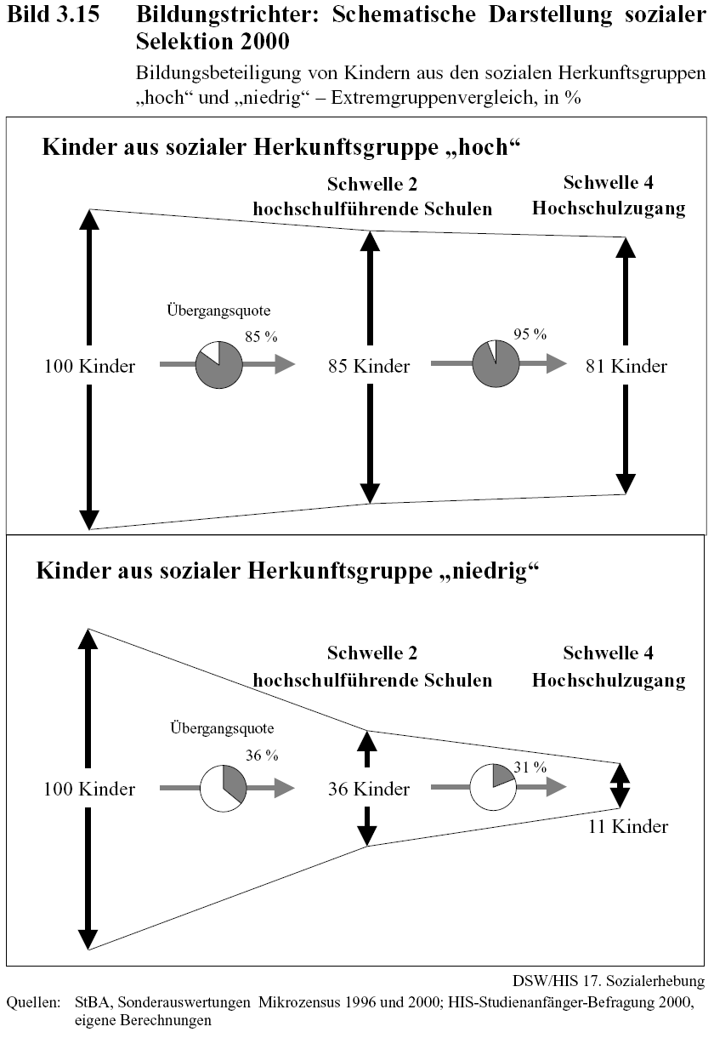
Soziale Selektivität des Bildungssystems
These 6:
Wir haben eine (zu) große
soziale Selektivität
in Schule und Hochschule.

Slide 8
Schulleistungen nach Bildungsniveau der Mutter
Bildungsniveau
Mutter
höher als Sek. II
niedriger
als Sek. II
These 7:
Wir haben einen (zu) großen
Einfluss der Eltern
auf Bildungschancen.
PISA-Ergebnisse 2003 in Mathematik

Slide 9
Schulleistungen nach Zuwanderung
These 8:
Wir haben eine (zu) geringe
Integration bei den
Bildungschancen.
PISA 2003: Mathematikleistungen der

Slide 10
Studienberechtigte in Deutschland
These 9:
Wir haben eine
große Disparität bei der
Entwicklung in den
Bundesländern.
Abbildung: Entwicklung der Schulabsolventen mit allgemeiner oder Fachhochschulreife in Deutschland 2005 – 2020, Index: 2005 = 100 (Quelle: KMK-Prognose der Studienanfänger, 2005)

Slide 11
Studierendenzahlen lt. KMK-Prognose 2005
These 10:
Wir bekommen die Probleme
in den Hochschulen
etwa 10 Jahre später.
100

Slide 12
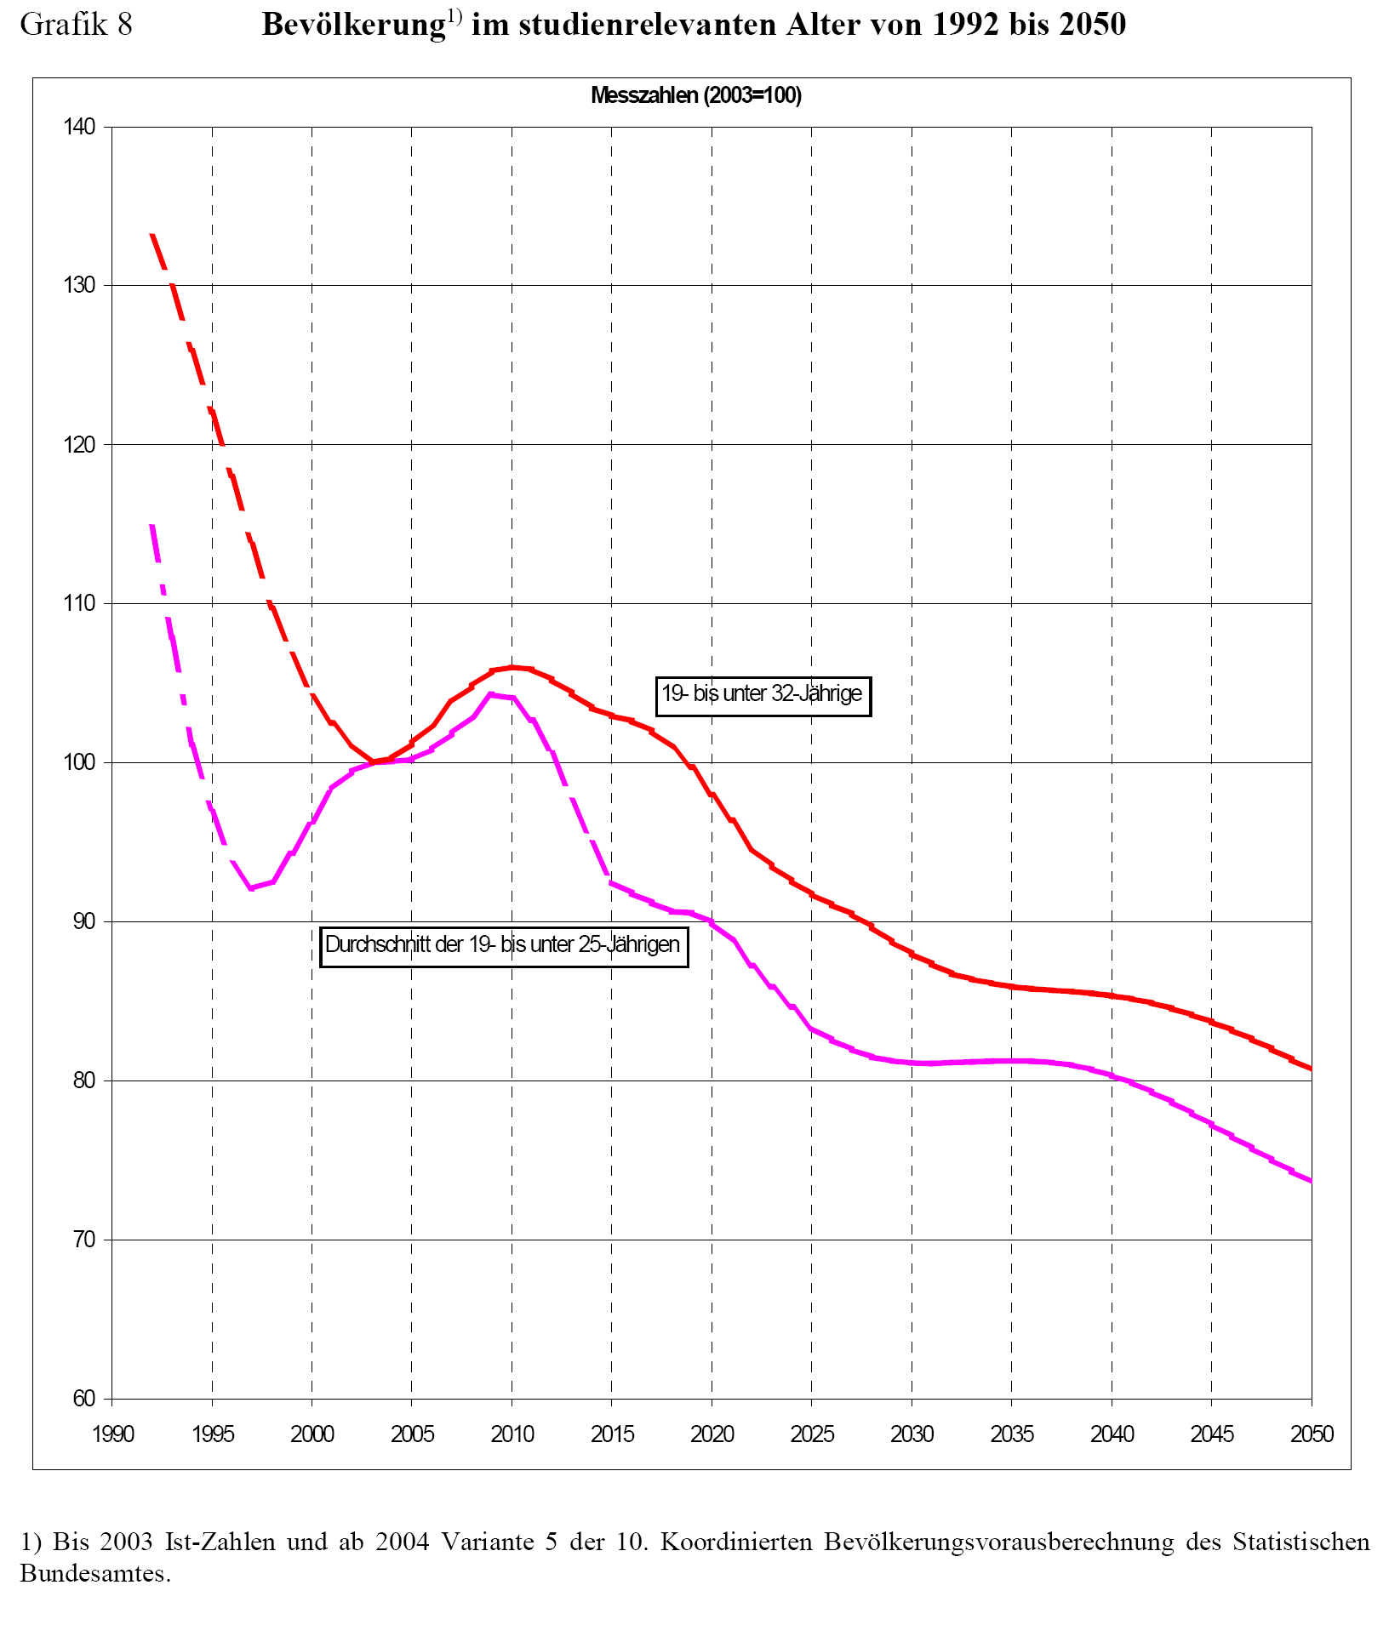
Bevölkerung im studienrelevanten Alter bis 2050
These 11:
Wir werden einen Rückgang
an Studierenden um
20 bis 30 %
zu verzeichnen haben.
KMK-Prognose 2005

Slide 13
Entwicklung der Hochschulen
These 12:
Alle Hochschulen
stehen vor großem
Veränderungsdruck.

Slide 14
Geburtenrate und Bildung
These 13:
Wir müssen die geringe
Geburtenrate von
Akademikern
durchbrechen.

Slide 15
Vielen Dank für Ihre Aufmerksamkeit!

